Slide 1
学习经验分享
高斯
2023-12-03

Slide 2
目录
01
学习框架
02
准备工作
03
测试
04
后续测试

Slide 3
一、学习框架
通过Transformer实现时间序列分析的实践。
1、 Transformer原理学习与实践
嵌入和位置编码
编码器
解码器
2、文本分析应用场景实践
训练集：?
实现初步得测试分析
3、时间序列应用场景实践
训练集：天气(weather)
实现初步得测试分析

Slide 4
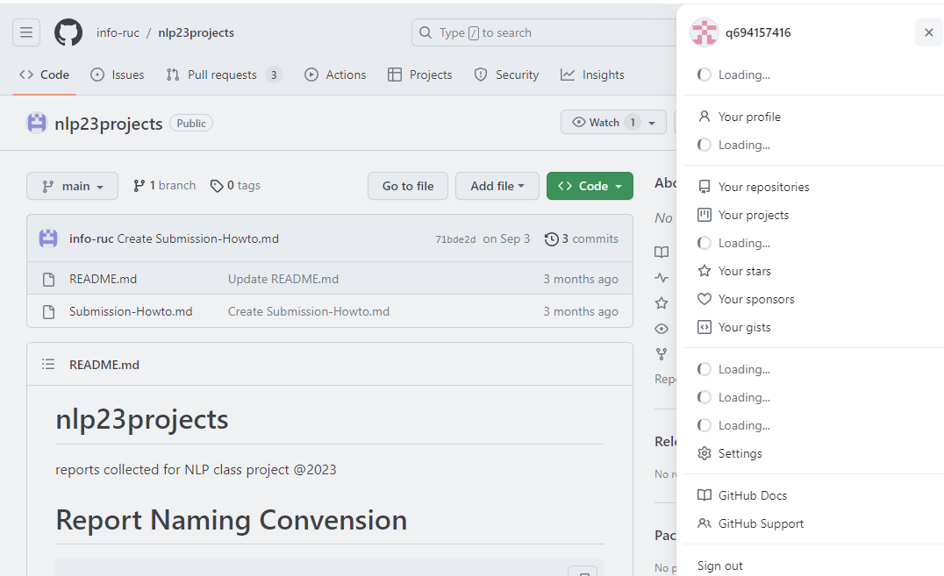
二、准备工作
环境准备
1、 GitHub & Git
1、注册账号Github
2、下载pycharm
3、下载git

Slide 5
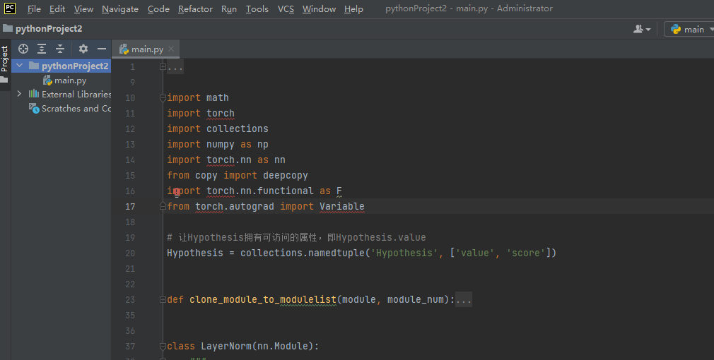
二、准备工作
环境准备
1、 GitHub & Git
1、配置pycharm
2、配置git

Slide 6
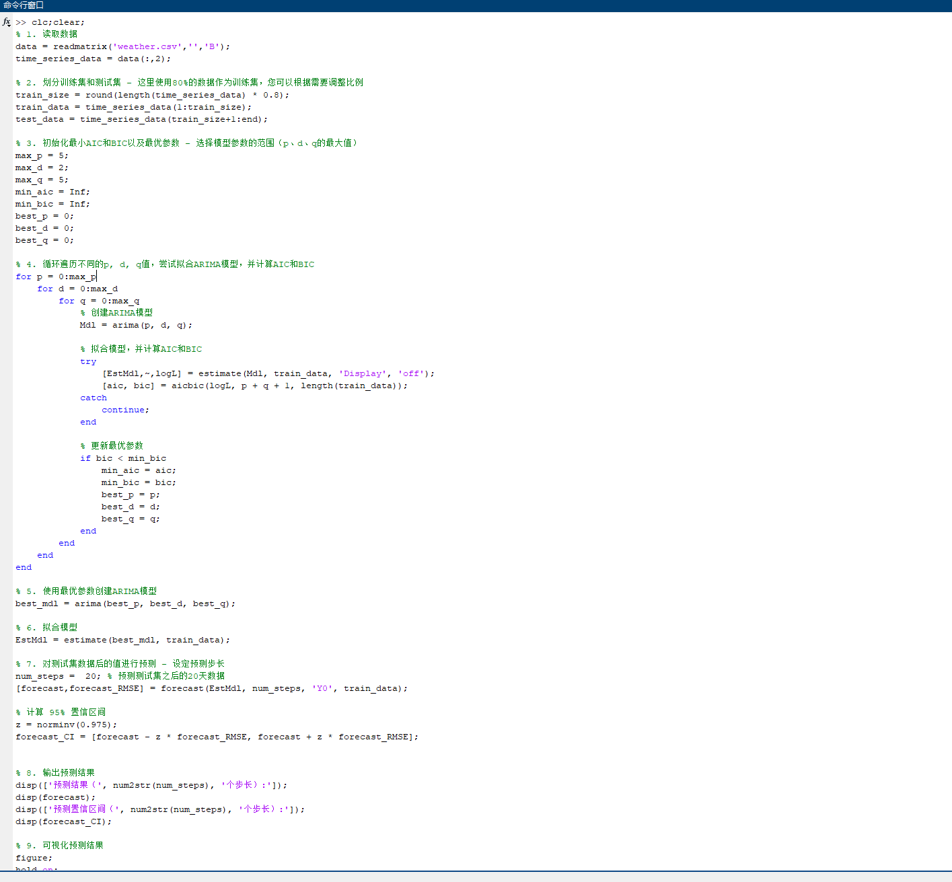
二、时间序列预测
Matlab测试

Slide 7
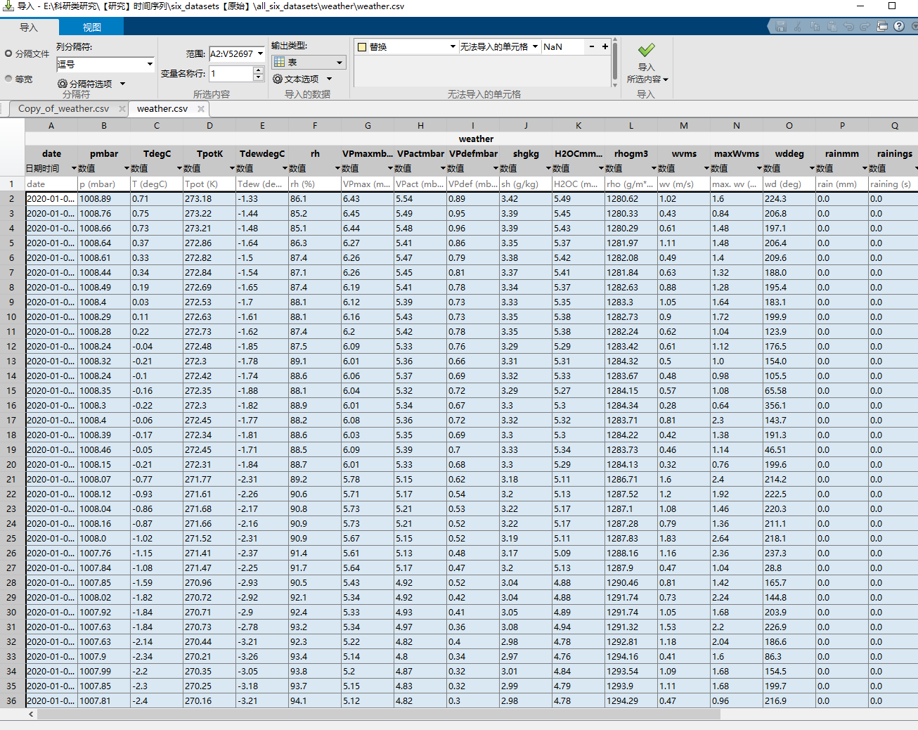
二、时间序列预测
Matlab测试

Slide 8
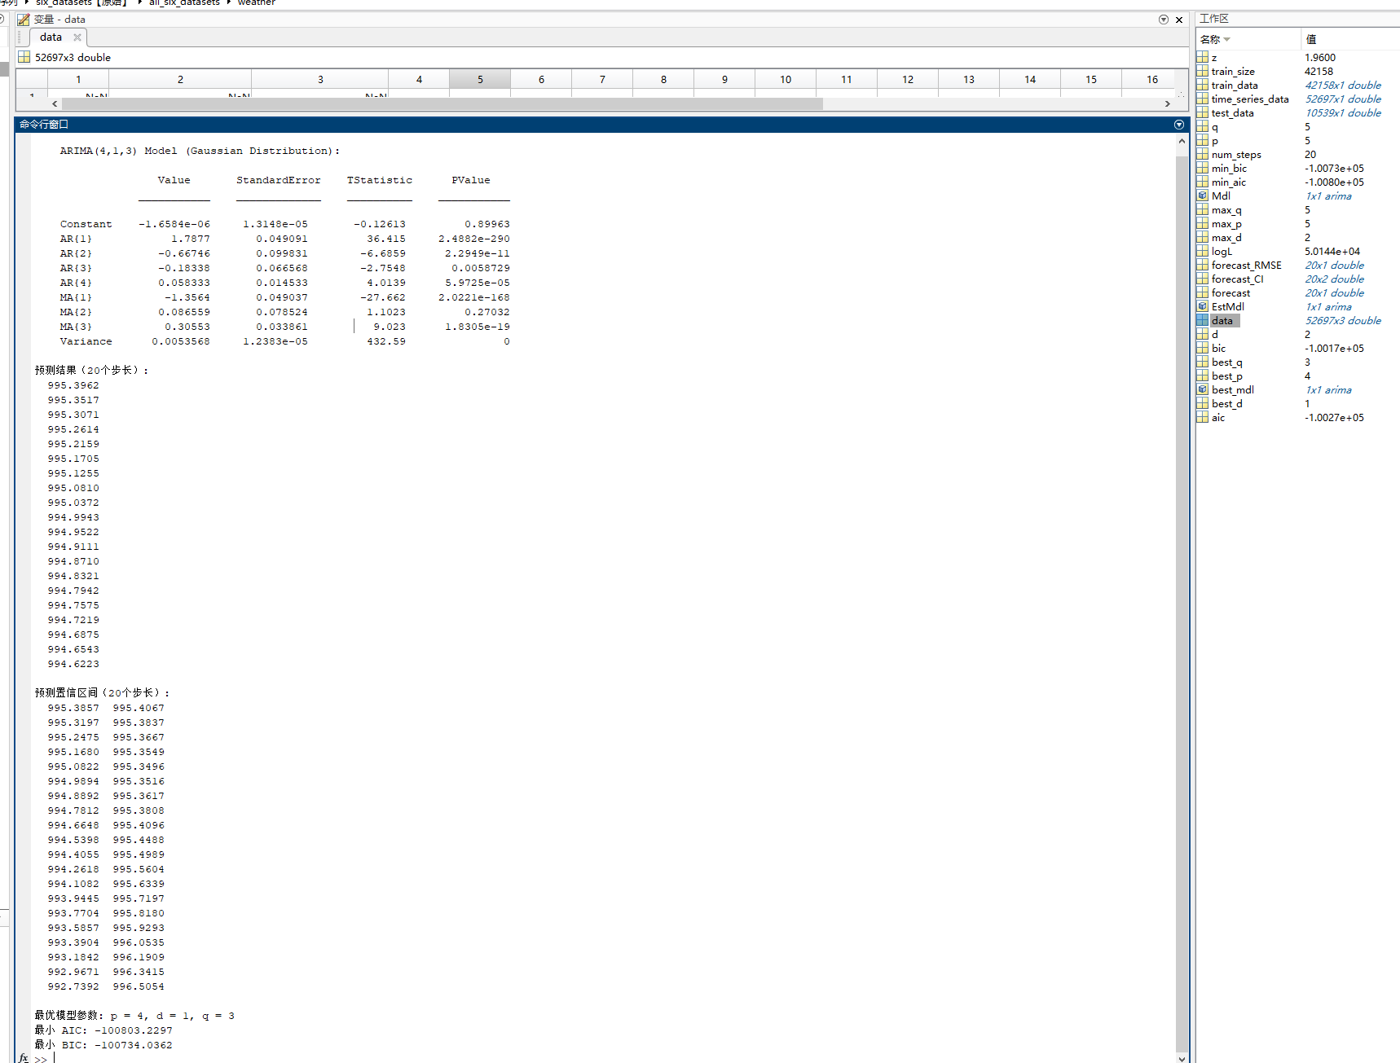
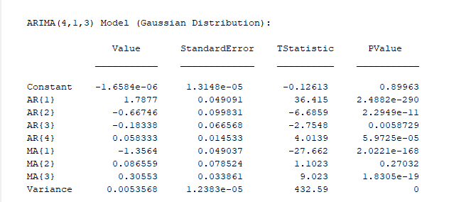

二、时间序列预测
Matlab测试
p（自回归滞后），设置MAX=5
d (差分),设置MAX=2
q (误差滞后),设置MAX=5

Slide 9
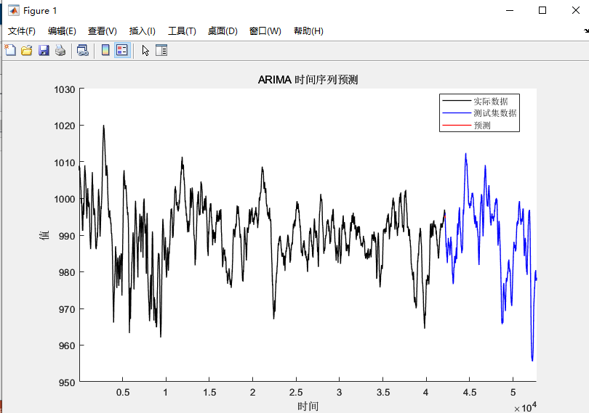
二、时间序列预测
对测试集后20天数据进行预测：
Num_steps = 20

Slide 10
三、后续测试思路
1、训练集调整测试比例，通过交叉验证的方式进一步优化
2、增加更多参数，对多类型属性值，在同一表格进行展示
3、测试其他领域时间序列样本

Slide 11
感谢老师、同学们指导！

